Slide 1
”Du skall i sanning veta att själen är ett Guds tecken, en himmelsk ädelsten, vars verklighet de lärdaste av människor har misslyckats att fatta
och vars mysterium inget sinne, hur skarpt det än
må vara, någonsin kan hoppas på att klargöra.”
– Bahá’u’lláh
Men fastän själens mysterium är bortom människans förstånd, har vi ändå genom Bahá’u’lláh fått veta mer om själens egenskaper än i föregående religioner .

Slide 2
Själen, som kommer till uttryck i den medvetna personligheten, är odödlig. Den är inte en del av hjärnan. ‘Abdu’l-Bahá säger:
”Hela den fysiska skapelsen är förgänglig. Dessa materiella kroppar är sammansatta av atomer. När atomerna börjar åtskiljas, inträder upplösning. Då inträder vad vi kallar döden. ...
Med själen är det annorlunda. Själen utgör inte en kombination av beståndsdelar. Den är inte sammansatt av en mängd atomer. Den är av en odelbar substans och därför evig. Den befinner
sig helt utanför den fysiska skapelsens inflytande. Den är odödlig.”

Slide 3
”Du har frågat Mig om människan . . . efter sin fysiska död kommer att bibehålla samma individualitet, personlighet, medvetenhet
och förstånd, som kännetecknade hennes liv i denna värld.
Om detta vore fallet, hur kommer det sig då . . . att medan svimning och allvarlig sjukdom berövar henne förståndet och medvetandet, hennes död, vilken måste innebära
hennes kropps nedbrytning och dess beståndsdelars upplösning,
är ur stånd att förstöra förståndet
och utsläcka medvetandet?”
– Bahá’u’lláh

Slide 4
”Du skall veta att människans själ är upphöjd över och oberoende av alla kroppens eller sinnets lyten. Att en sjuk person visar svaghetstecken beror på de hinder som träder emellan hans själ och hans kropp, ty själen själv förbliver opåverkad av varje kroppslig opasslighet.
Betrakta lampans ljus. Trots att ett yttre föremål kan avbryta dess strålning, fortsätter själva ljuset att lysa med oförminskad styrka. På samma sätt är varje sjukdom som hemsöker människans kropp en svårighet som hindrar själen från att ge uttryck för sin inneboende kraft och styrka.” – Bahá’u’lláh

Slide 5
”Människans själ bör liknas vid solen och allting på jorden bör ses som solens kropp. Så länge som inget yttre hinder kommer emellan dem, kommer kroppen i sin helhet att fortsätta att återspegla själens ljus och få sin kraft från dess styrka, men så snart en slöja
kommer emellan dem, verkar det som
om ljusets lyskraft minskar.”
– Bahá’u’lláh

Slide 6
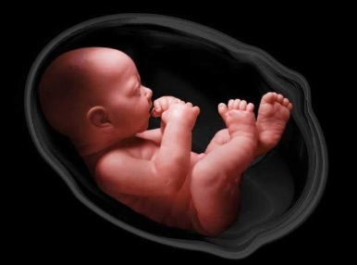
Men att själen är odödlig innebär inte att bahá'í-läran omfattar tron på reinkarnation eller själavandring. Fastän själen fortsätter att utvecklas efter den kroppsliga döden, sker detta på ett andligt plan, helt annorlunda än det materiella.
Om denna värld säger Bahá'u'lláh:
"Världen på andra sidan är lika olik denna värld som denna värld är olik barnets när det fortfarande befinner sig i moderns liv.
Då själen når Guds närvaro skall den anta den skepnad som bäst passar dess odödlighet och är värdig
dess himmelska boningsplats."

Slide 7
‘Abdu’l-Bahá säger :
"Den andra världens belöningar är den fulländning och frid, som uppnås i de andliga världarna, sedan man lämnat denna världen... På samma sätt består den andra världens bestraffningar i
...att bli berövad dessa enastående gudomliga välsignelser."

Slide 8
”I människan finns det två naturer, hennes andliga eller högre natur och hennes materiella eller lägre natur. I den ena närmar hon sig Gud, i den andra lever hon endast för världen.” ‘Abdu’l-Bahá
”Om själens andliga egenskaper som är öppna för den gudomliga andens andedräkt, aldrig används, förtvinar och försvagas de, för att slutligen bli helt oanvändbara.
Om samtidigt endast själens materiella egenskaper blir uppövade, blir dessa fruktansvärt kraftiga – och den olyckliga och vilseledda människan
blir vildare, orättfärdigare, grymmare och
illvilligare än de lägre djuren själva.”
– ‘Abdu’l-Bahá

Slide 9
Fastän människans själ, oavsett om hon varit troende eller inte, fortsätter att existera efter det att döden inträtt, är dess fortsatta liv beroende av de goda eller dåliga karaktärsdrag den utvecklat under jordelivet.
Uttryck som "himmel" (eller "paradis") och "helvete" är symboler för själstillstånd, då själen närmar sig respektive är avlägsen från Gud.
‘Abdu’l-Bahá säger: ”När dessa själar befrias ... genom trons ljus, när de upplyses av strålarna från Sanningens sol och begåvas med alla mänskliga dygder, räknar de detta som den största belöning och betraktar det som det sanna paradiset. Likaledes betraktar de andlig bestraffning – ... att vara avskärmad från Gud; vara okunnig och omedveten; att vara upptagen av begär;
att vara försjunken i djuriska laster; ...räknar de som den största plåga och bestraffning.”

Slide 10
”Han kommer aldrig att behandla någon orättfärdigt, inte heller kommer Han att belasta någon själ över dess förmåga.
Han är sannerligen den Medlidsamme,
den Allbarmhärtige.”
– Bahá’u’lláh
”Vad beträffar barn och svaga personer, som plågas genom förtryckarnas handlingar
… för dessa själar finns det gottgörelse i en annan värld … Denna Herrens nåd är i sanning långt bättre än all denna världens bekvämlighet
och den förkovran och utveckling, som tillhör
denna förgängelsens tillvaro.”
– ‘Abdu’l-Bahá

Slide 11
”Människoandens framsteg i den gudomliga världen ... sker antingen endast genom Herrens nåd och frikostighet, eller genom förbön och böner från andra mänskliga själar eller genom att regelrätta bidrag och välgörenhet görs i hennes namn.” – ‘Abdu’l-Bahá
”Det är till och med möjligt att tillståndet för dem som har dött i synd och otro kan bli förändrat, det vill säga, de kan bli föremål för gudomlig förlåtelse. Det kan ske genom Guds nåd, inte genom Hans rättvisa, ty nåd är att förläna någon något utan att det förtjänats, och rättvisa är att giva för att det är välförtjänt. Då vi har förmåga att be för dessa själar här, har vi även samma förmåga i nästa värld, ... Och på samma sätt som de kan söka upplysning här genom åkallan, kan de också där vädja om förlåtelse och söka upplysning genom
böner och åkallan.”
– ‘Abdu’l-Bahá

Slide 12
”Guds rike är helgat (eller befriat) från tid och rum; det är en annan värld och ett annat universum. Och var förvissad om att i de gudomliga världarna kommer de andliga älskade att känna igen och söka förening med varandra, men en andlig förening.
Likaledes kommer en kärlek, som man kan ha hyst till någon, inte att vara glömd i himmelrikets värld,
ej heller skall du där glömma det liv du haft i den
materiella världen.”
– ‘Abdu’l-Bahá

Slide 13
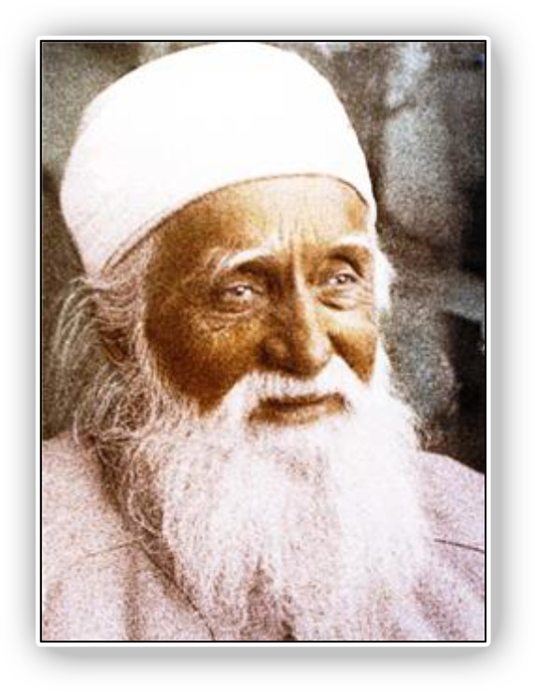
”Kärlek är det enda medel
som försäkrar oss sann lycka
både i denna världen och den nästa.” ’Abdu’l-Bahá
”Det finns ingenting större eller mer välsignat än Guds kärlek!
Den ger helande till de sjuka, balsam till de sårade,
glädje och tröst till hela världen och endast genom den
kan människan uppnå evigt liv.
Alla religioners innersta väsen
är Guds kärlek...” ’Abdu’l-Bahá

